Slide 1
本周内容
第7章 组合体
7.1 组合体的组成方式
7.2 组合体的绘图方法
7.3 组合体的读图方法
本周核心目标
根据组合体的构形过程，绘制和读懂组合体

Slide 2
7.1 组合体的组成方式
由一个或多个基本形体经叠加、切割而成的
立体，称为组合体 (复杂形体)。
叠加式
切割式

Slide 3
一.叠加式组合体
⒈ 回转体与回转体叠加
⒉ 回转体与平面体叠加
形体之间一般有轮廓线分界

Slide 4
⒊ 平面体与平面体叠加
有实线
有实线
两体表面共面时，中间无分界线。
有虚线
无线

Slide 5
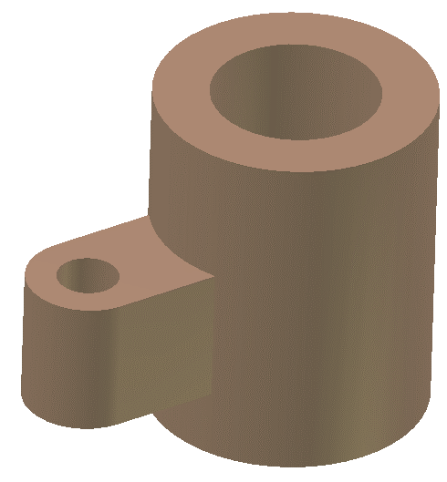
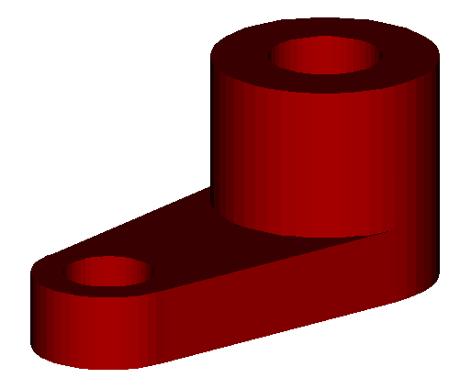
4.表面光滑过渡——相切
5. 相交
无线
有交线!
无线
●
注意：相切处无线！
相交

Slide 6
二.切割式组合体
P

Slide 7
7.2 组合体的绘图方法
例1：画轴承座的三视图
一. 叠加式组合体
套筒
1.方法——形体分析法
把复杂形体分成若干基本形体
弄清其相互位置关系及叠加方式
肋板1
2.步骤
⒈ 分解形体
⒉ 分析各部分间的相对位置及表面过渡关系
⒊ 选择主视图
肋板2
原则：较多地表达出物体的形状特征及各部分
间的相对位置关系。
底板

Slide 8
⒋ 画底稿
⑴ 布置视图：
画对称中心线、轴线及定位基准线
⑵ 逐个形体绘制三视图：
从反映形体特征的视图开始画，三个视图对照画。
●
●
●
先整体，后局部。先定位置，后定形状。
① 画底板
检查
何处有交线
是否漏画虚线
是否多画实线
●
●
●
●
② 画套筒
③ 画肋板1
④ 画肋板2
⒌ 检查、加深

Slide 9
⒋ 画底稿
⑴ 布置视图：
画对称中心线、轴线及定位基准线
⑵ 逐个形体绘制三视图：
从反映形体特征的视图开始画，三个视图对照画。
先整体，后局部。先定位置，后定形状。
① 画底板
检查
何处有交线
是否漏画虚线
是否多画实线
② 画套筒
③ 画肋板1
④ 画肋板2
⒌ 检查、加深

Slide 10
二. 切割式组合体
例2：求作导向块的三视图
1.方法
首先用形体分析法进行分析：假想将形体还原成初始的基本体，分析切割过程；然后按切割过程依次作图。
⒈ 形体分析
2.步骤
分析出切割前的基本体及切割方式
布置视图
画底稿(细实线，先画特征视图)
检查,描粗结果线
P
作图时注意分析P面的投影

Slide 11
⒉ 画底稿
逐块切割。
从反映形体特征的视图开始画，三个视图对照画。
P
⒊ 检查、加深

Slide 12
⒉ 画底稿
逐块切割。
从反映形体特征的视图开始画，三个视图对照画。
⒊ 检查、加深

Slide 13
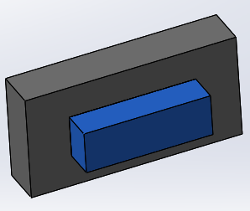
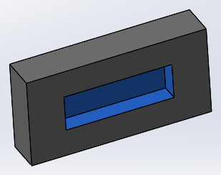
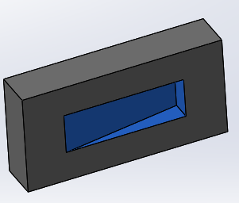
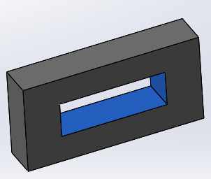
7.3 组合体的读图方法
一.读图时需要注意的几个问题
1. 利用线框，分析体表面的相对位置关系
视图中一个封闭线框一般情况下表示一个面的投影。
线框套线框，通常是两个面凹凸不平或者是具有打通的孔。

Slide 14
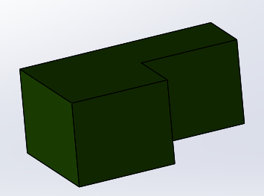
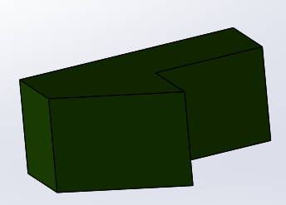
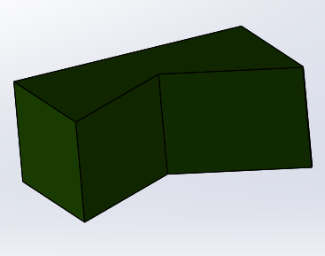
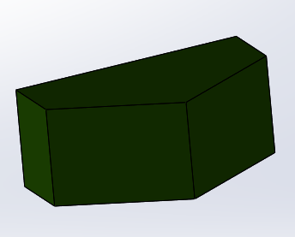
两个线框相邻，表示两个面高低不平或相交。

Slide 15
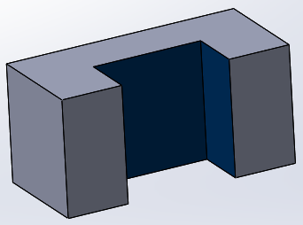
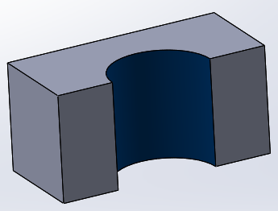
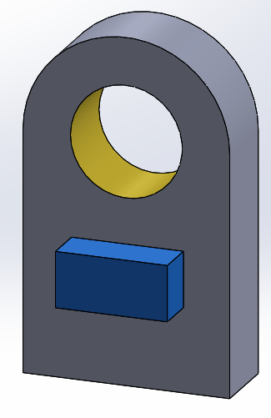
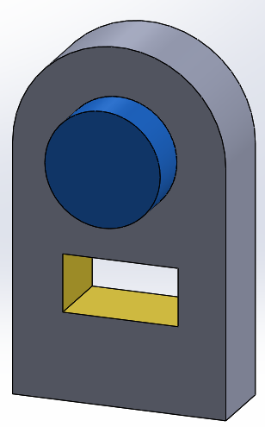
2.几个视图对照分析以确定物体的形状，抓住特征视图
形状特征视图
位置特征视图
—最能反映物体形状特征的视图
—最能反映物体位置特征的视图

Slide 16
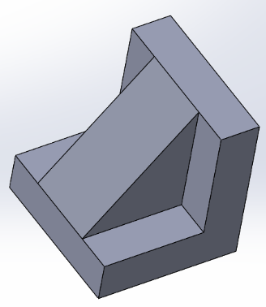
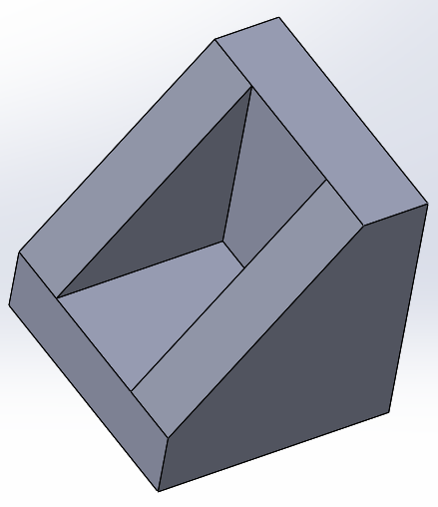
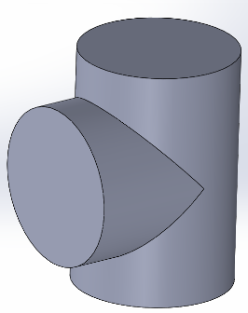
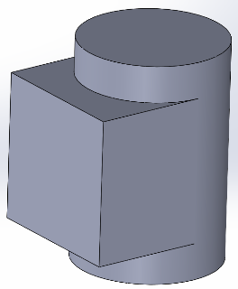
3. 注意反映形体之间连接关系的图线

Slide 17
二、读图的方法和步骤
形体分析法
1.读图的基本方法
面形分析法
☆ 形体分析法
用“分线框、对投影”的方法分析出组合体由几部分组成，从特征视图入手，想象出各部分的形状、相对位置关系及组合方式，最后综合想象出整体形状。
☆ 面形分析法
利用“视图上的一个封闭线框一般情况下代表一个面的投影”的投影特性，对体的主要表面的投影进行分析、检查，从而想象出物体的整体形状。
形体分析为主，面形分析为辅。

Slide 18
2.形体分析法
体2
体3
01
抓特征，分解形体
从特征投影入手
将形体分解成几部分
体1
02
对投影，确定形体
用“三等”关系对投影
确定各部分的形状

Slide 19
2.形体分析法
03
综合起来，想象整体
分析各块间相对位置及表面连接关系，综合起来想象物体的整体形状

Slide 20
根据投影规律及“三等”关系，画出第三视图：
注意：要逐个形体画

Slide 21
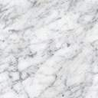
3.面形分析法
例:构想形体
分析依据：
1)取线框
一般而言，视图中的一个封闭线框表示一个面（平面、光滑曲面）的投影
2)对投影, 分表面
“三等”关系
“三等”关系
一个面的投影，要么积聚为一条线，要么与面的其他投影具有类似性
3）确定表面形状及相对位置关系
4）综合想象物体形状
分析方法：
通过划分线框、对照投影的方法，分析形体表面的形状和位置，从而构想出整个形体的形状。

Slide 22

小 结
01
叠加式
—形体分析法为主
把复杂形体分成若干基本形体
弄清其相互位置关系及叠加方式
逐块绘制
02
切割式
—形体分析法为主，面形分析法为辅
找出形状最靠近的基本体或简单形体
逐块绘制，利用面形分析法解决难点

Slide 23

03
检查
易错
面形：类似性或积聚性
轮廓线和棱线：画到轮廓线和棱线上的特殊点
多线： 1.共面处
2.相切处
3.相贯产生相贯线，可能使部分轮廓线消失
漏线：虚线（尤其是孔的轮廓线）

Slide 24
作业：
P43：2；
P44：4；
P46：7；
P50：15；
P51：17；
推荐：
P47：10；
P50：15；
P52：19；
[补]：13

